Slide 1
Скандинавская ходьба для всех
Всероссийский отбор лучших практик для старшего поколения
Муниципальное бюджетное учреждение спорта Центр физической культуры и спорта городского округа Тольятти
Директор: Данилова Ольга Александровна

Slide 2
Цель проекта:
Развитие скандинавской ходьбы в работе с населением клубов по месту жительства г.о. Тольятти

Slide 3
Задачи:
Расширить локации проведения тренировок
Привлекать профессиональных тренеров для обучения инструкторов и проведения различных мероприятий в рамках проекта
Популяризовать скандинавскую ходьбу в качестве средства поддержания организма в тонусе и профилактики осложнений малоподвижного образа жизни
Увеличить число участников и призеров соревнований по скандинавской ходьбе
Увеличить долю населения выполнивших нормативы ГТО по виду – скандинавская ходьба

Slide 4
Проект «Скандинавская ходьба для всех»
Проект «Скандинавская ходьба для всех» реализуется в г. Тольятти с 2021 года.
Это уникальная возможность клубов по месту жительства привлекать население к здоровому образу жизни.
Участники проекта — это желающие продлить функциональное здоровье своего организма, так и уже имеющие проблемы со здоровьем и страдающие от малоподвижного образа жизни.

Slide 5
Целевая аудитория
Население среднего возраста
Население старшего поколения
Люди с ограниченными возможностями здоровья

Slide 6
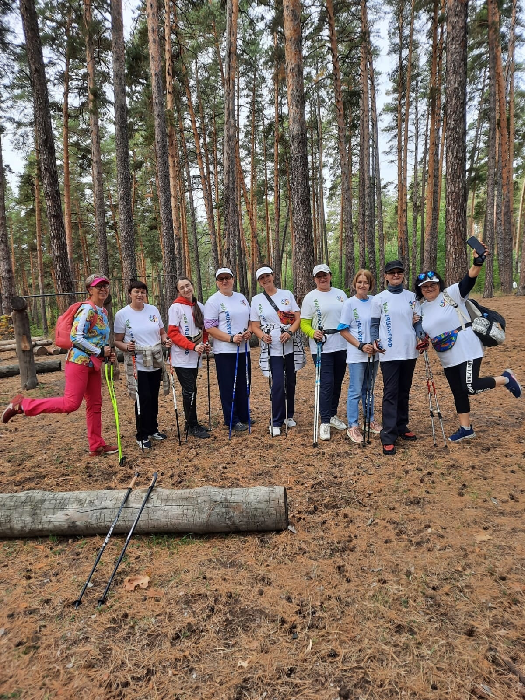
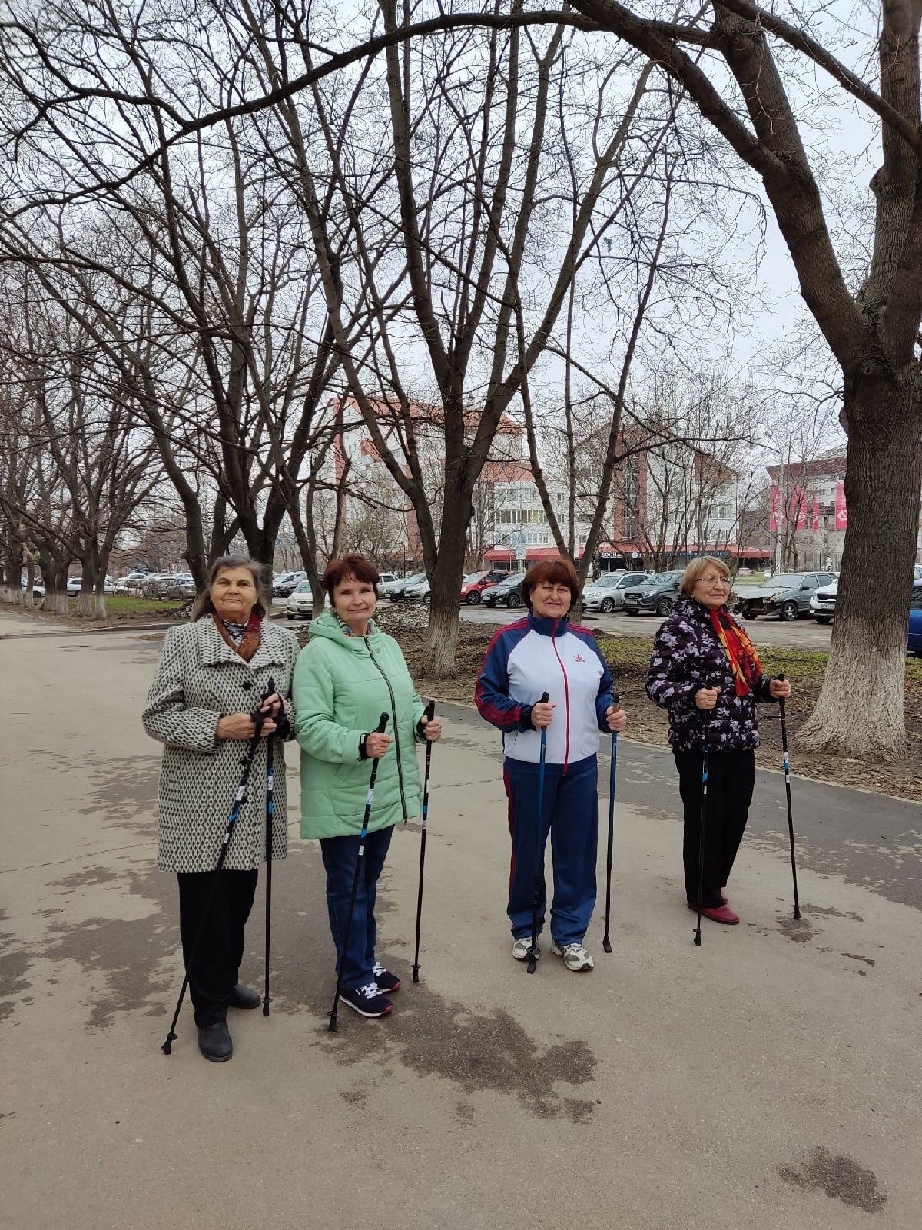
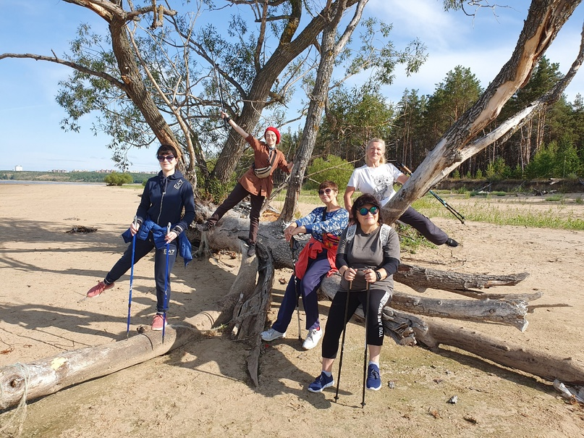
Направление работы:
Расширение локаций проведения тренировок
Тренировки проводятся в спортивных залах, в скверах, в лесном массиве, на набережной города

Slide 7
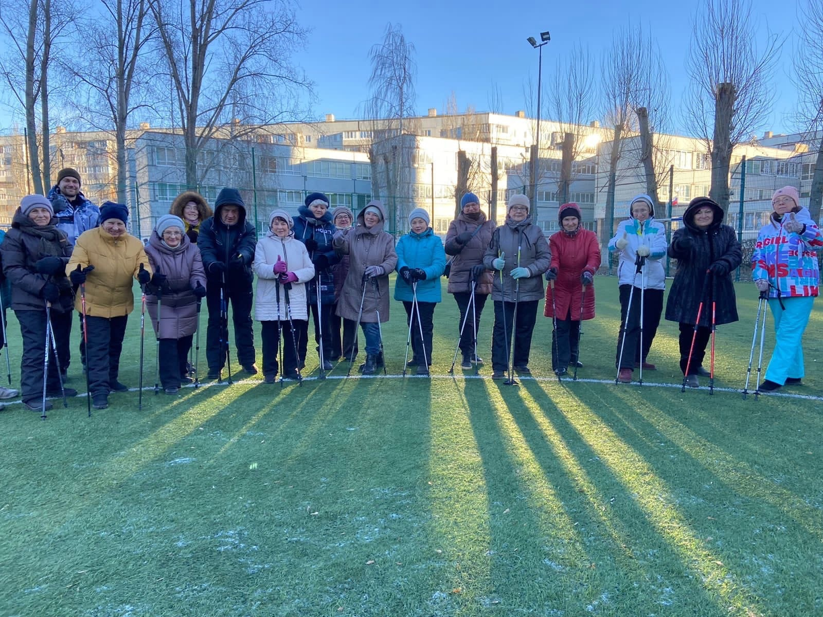
Направление работы:
Обеспечение участников палками для скандинавской ходьбы обеспечение происходит за счет финансирования работы клубов по месту жительства

Slide 8
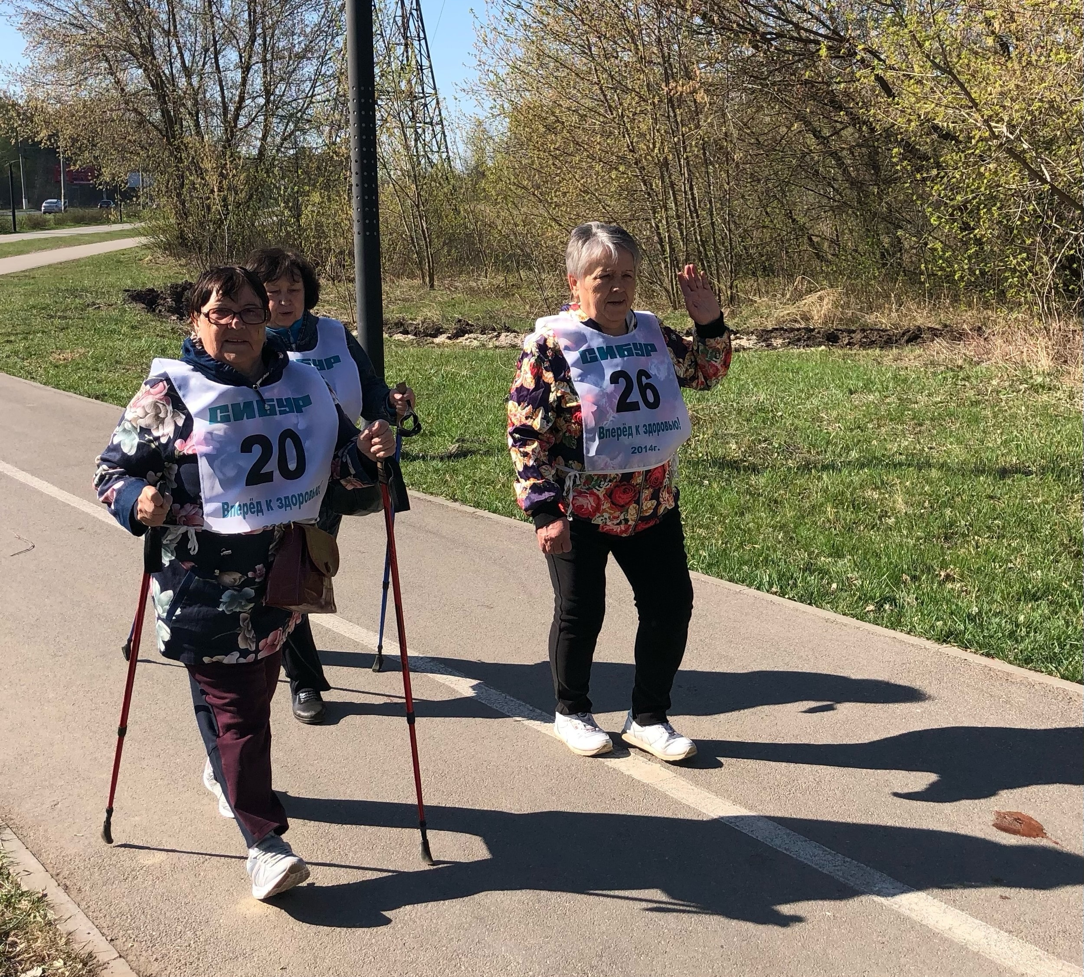
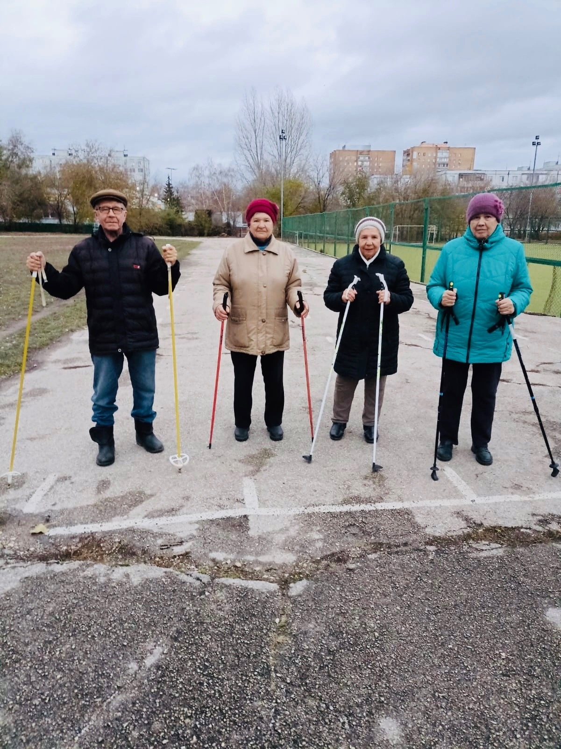
Направление работы:
Привлечение участников к выполнению нормативов ВФСК ГТО
с 14 ступени скандинавская ходьба включена в основные виды комплекса ГТО

Slide 9
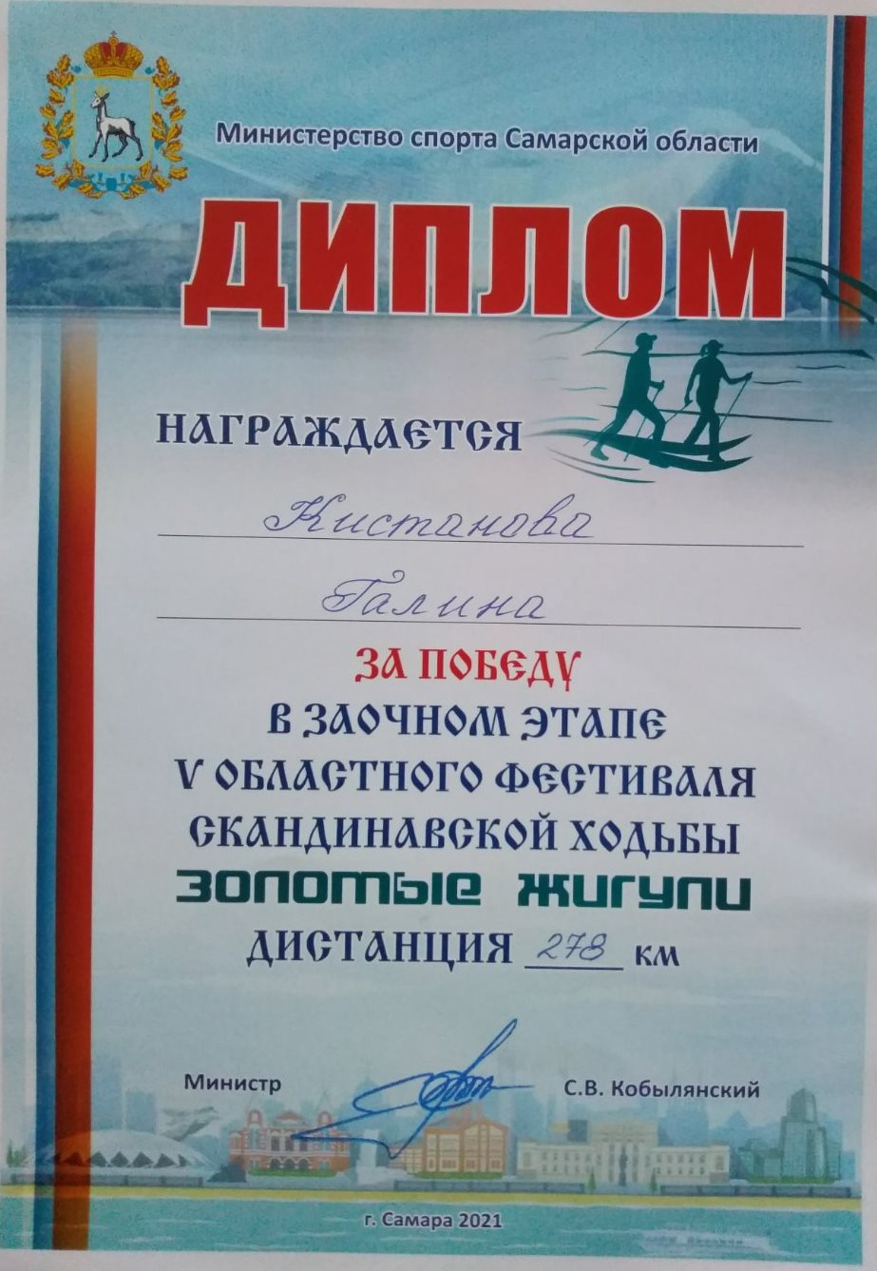
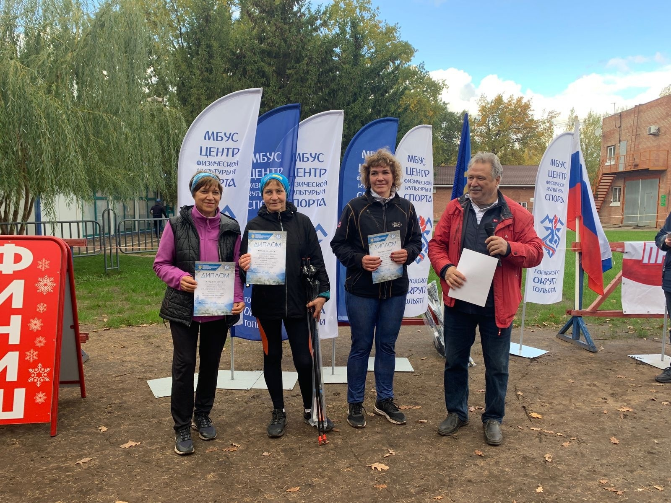
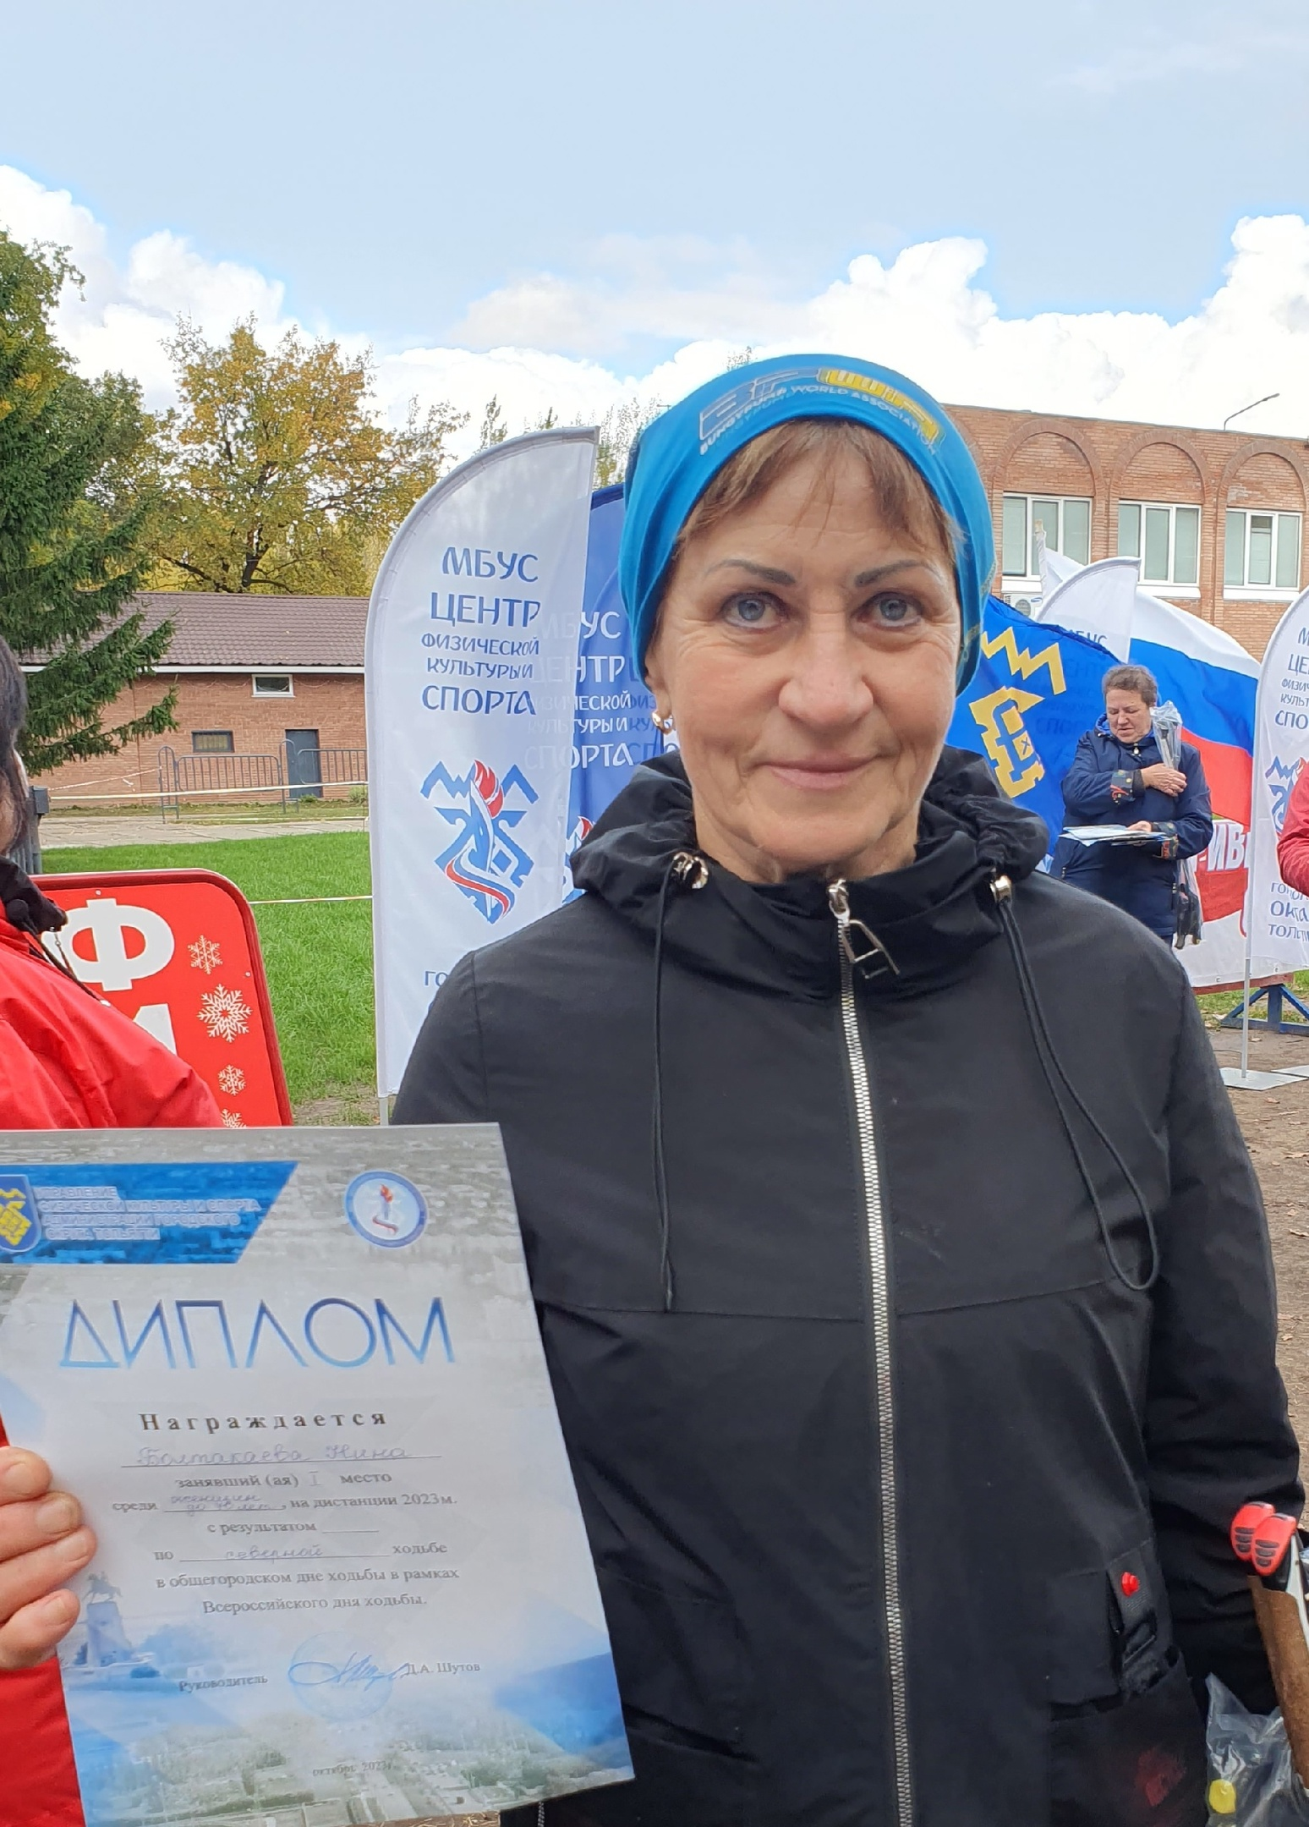
Направление работы:
Привлечение к участию в городских и областных соревнованиях по скандинавской ходьбе
в г. Тольятти и в Самарской области ежегодно проходят соревнования по скандинавской ходьбе, где участники клубов становятся призерами и победителями.

Slide 10
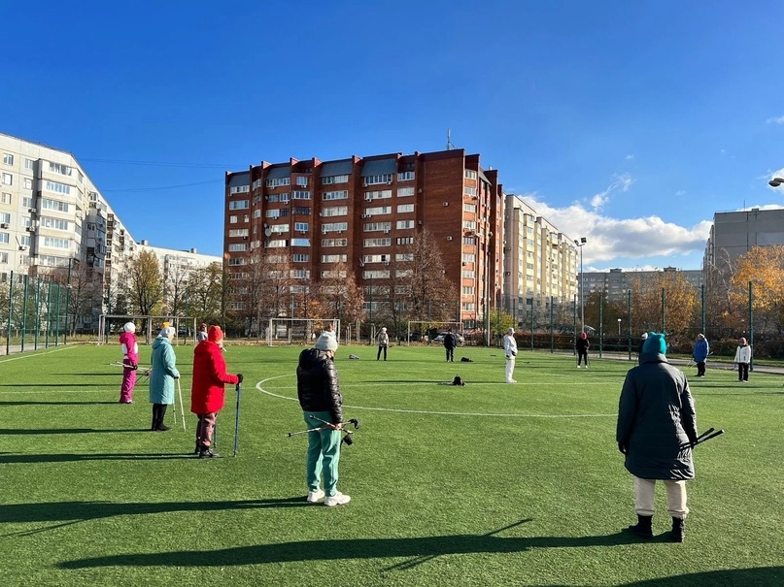
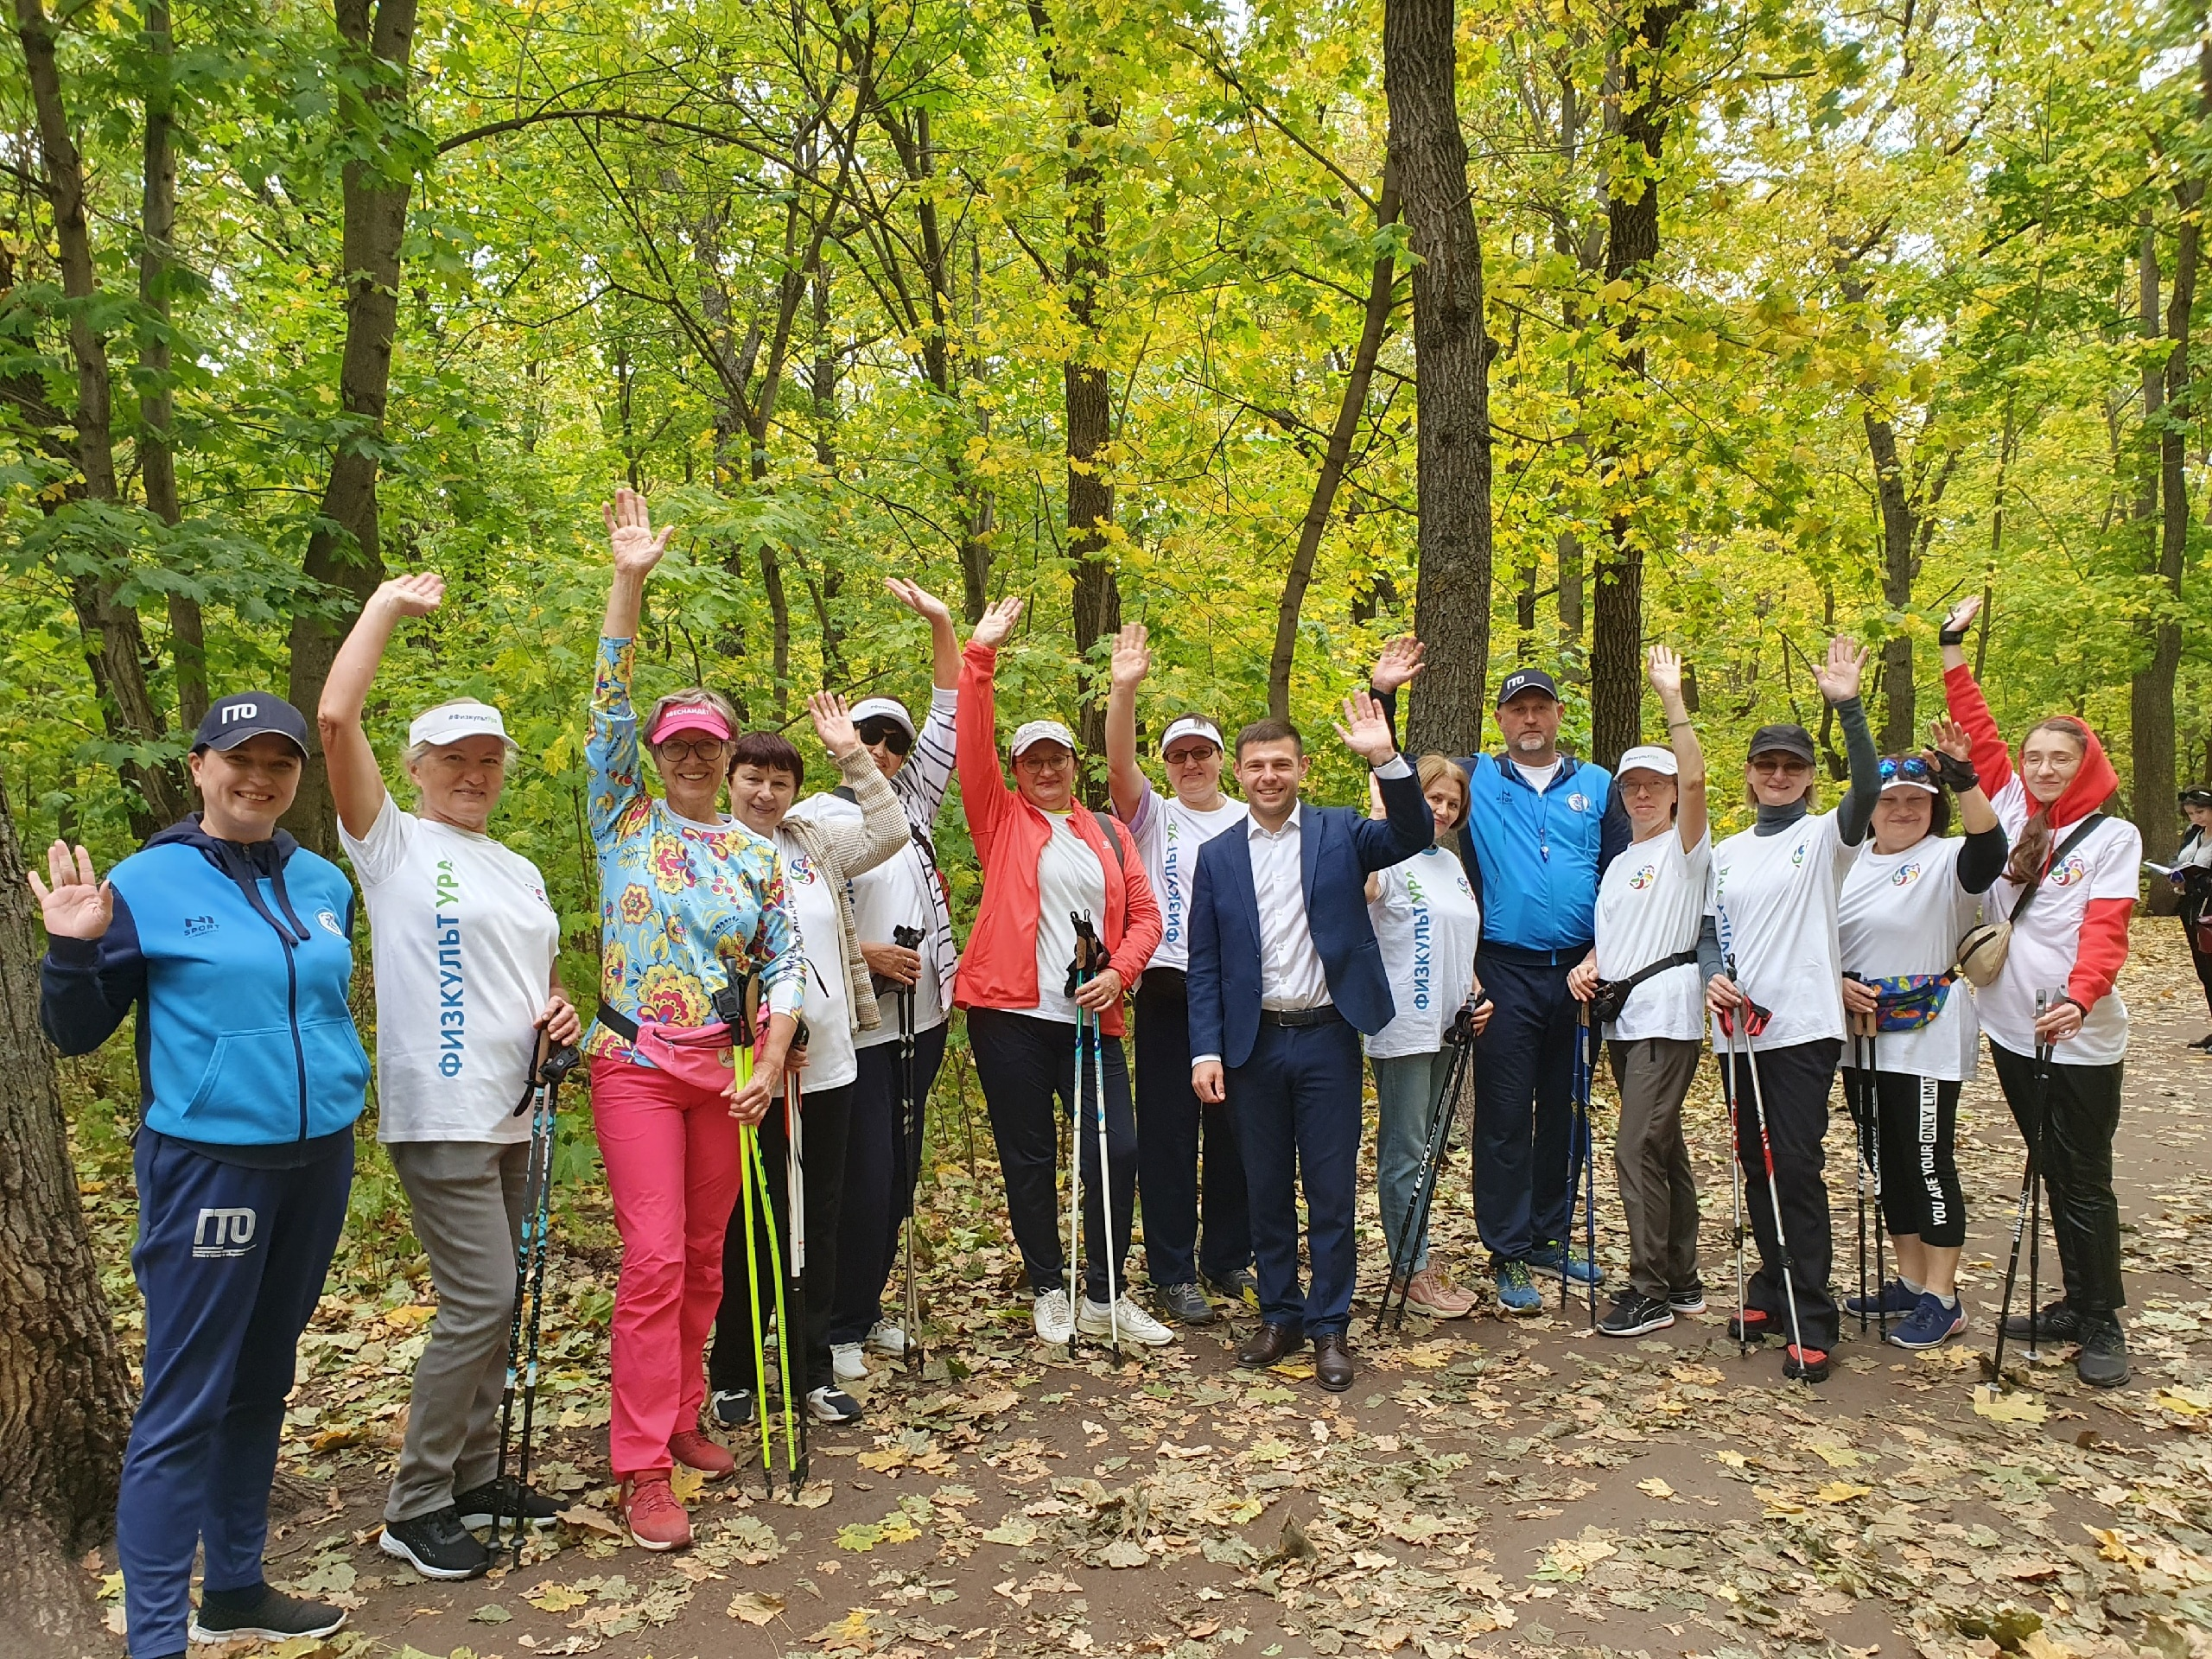
Направление работы:
Привлечение профессиональных тренеров к проведению тренировок по скандинавской ходьбе.
Тренировки проводятся ежедневно и еженедельно по расписанию работы клубов по месту жительства. В городе занятия проводят 10 клубов. 1 раз в квартал проводятся внутриклубные и между клубов соревнования.

Slide 11
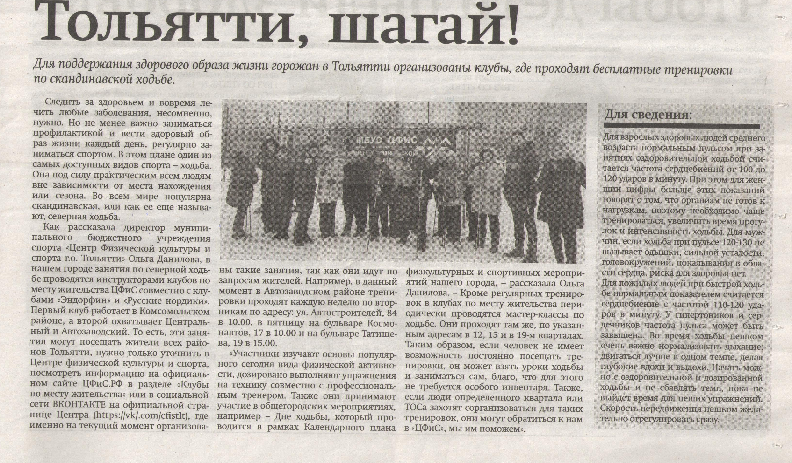
Направление работы:
Освещение работы клубов в социальных сетях и СМИ
https://vk.com/cfistlt

Slide 12
Этапы внедрения
Создание клубов по месту жительства
Создание групп населения по скандинавской ходьбе
Составление графика работы клубов
Подбор локаций проведения тренировок
Заключение договора с сертифицированным тренером по скандинавской ходьбе
Организация лектория по профилактике малоподвижного образа жизни и влиянии скандинавской ходьбы на оздоровление организма
Организация и проведение внутриклубных и городских соревнований по скандинавской ходьбе
Оказание информационно-методической поддержки участникам комплекса ГТО

Slide 13
Промежуточные результаты
Количественные результаты:
45% увеличилось количество выполнивших нормативы ГТО по виду – скандинавская ходьба
30 % увеличилось количество мероприятий по скандинавской ходьбе
125% увеличилось количество участников групп по скандинавской ходьбе
50% увеличилось количество лекций по профилактике различных осложнений малоподвижного образа жизни
50% увеличилось количество локаций тренировок
Качественные результаты
Снижение уровня заболеваемости ( ЧСС, АД, дыхательная, сердечно-сосудистая системы, ОДА) у постоянных участников клубов
Повышение коэффициента информированности населения о социально-значимых заболеваниях, формирование у них основ ЗОЖ
Популяризация скандинавской ходьбы в качестве как средства поддержания организма в тонусе и профилактики осложнений

